Slide 1
物理情報工学ソフトウェア開発演習
演習：GitHubの操作(応用編)
慶應義塾大学理工学部物理情報工学科
渡辺

Slide 2
今回の目標
MNISTの学習済みモデルをウェブで試す
簡単なゲーム作成

Slide 3
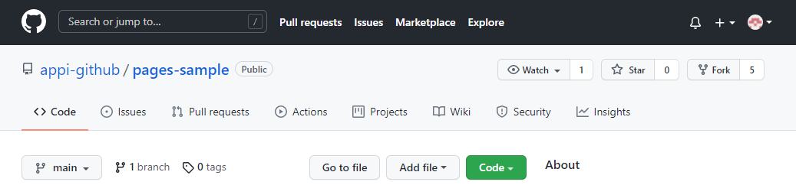
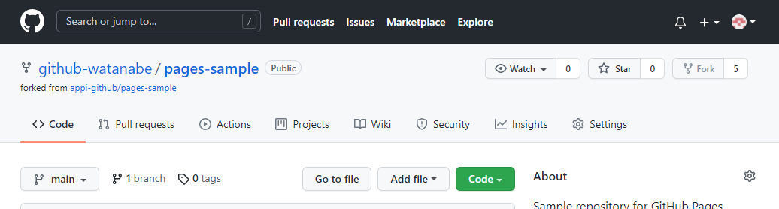
課題1 - Step 1
リポジトリのFork
https://github.com/appi-github/pages-sample
にアクセスして、Forkボタンを押す
自分のアカウントにforkされる
Settingsが現れる

Slide 4
課題1 - Step 2
Pagesの設定
Forkされたリポジトリ(自分のアカウントに表示されたもの)のSettingsを押す

Slide 5
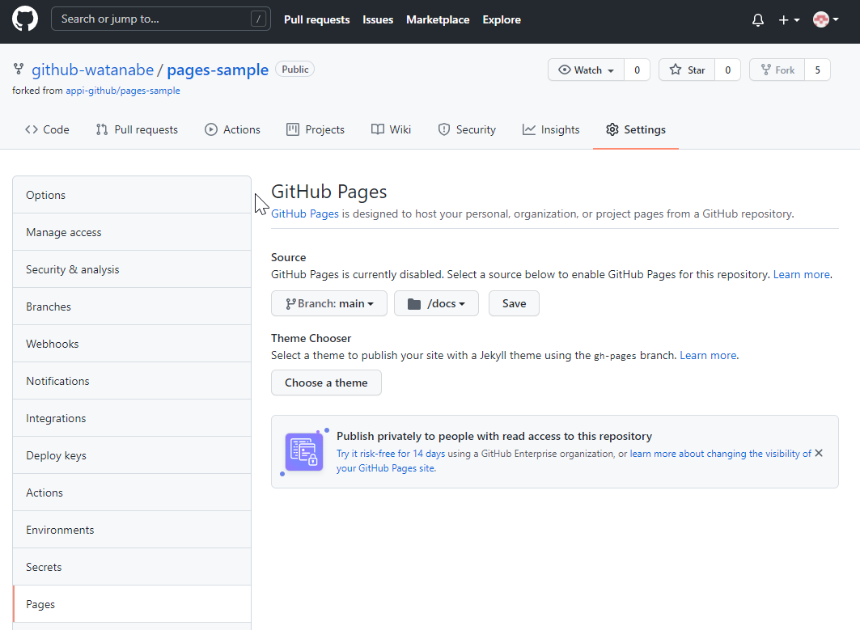
課題1 - Step2
1. Pagesを選ぶ 2. mainブランチを選ぶ 3. フォルダは /docsを選ぶ 4. Saveを押す
2
3
4
１

Slide 6
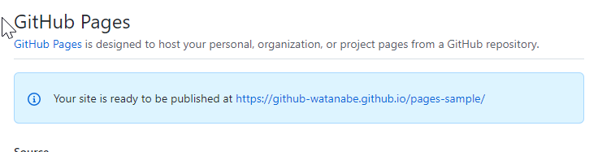
課題1 - Step 2
こんな画面がでたら数分待ってからクリック

Slide 7
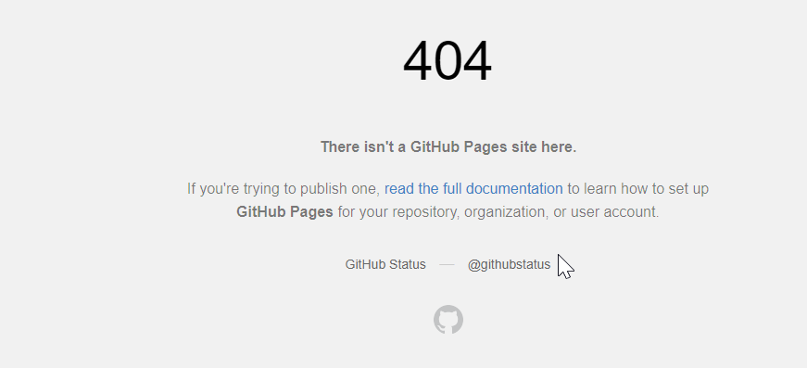
課題1 - Step 2
もしクリックが早すぎると・・・

Slide 8
課題1 - Step 2
もし、しばらくまってリロードしても404のままだったら、
アドレスの最後に「?1」を追加してエンターキーを入力
https://github-watanabe.github.io/pages-sample/?1
GitHubアカウント名

Slide 9
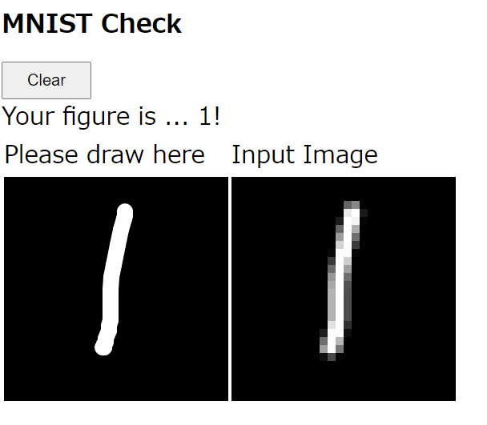
課題1 - Step 3
数字認識を確認
判定結果
マウスでここに入力
ニューラルネットへの
入力画像

Slide 10
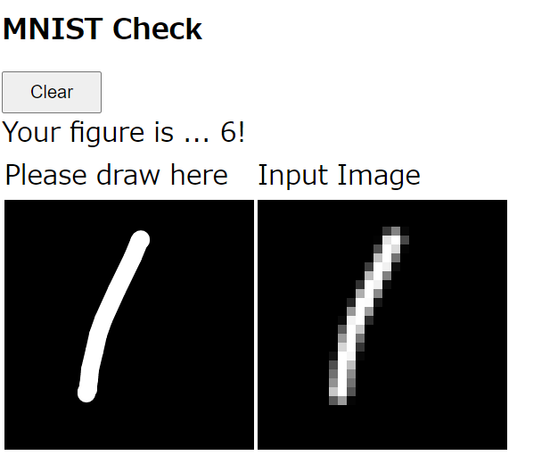
課題1 - レポート
認識が誤判定する結果を作り、スクリーンショットを提出
なぜ誤判定したか考察すること
判定失敗

